Slide 1
TOSHKENT DAVLAT TRANSPORT UNIVERSITETI
Mavzu: Transportda yuklarni tashishni tashkil etishdagi qo‘shimcha amallar uchun logistik harajatlar

Slide 2
Reja:
1. Temir yo’l bekatlarda qo’shimcha operatsiyalar xarajatlari
2. Yuklarni yetkazib berishda umumiy transport xarajatlar

Slide 3
Transportda yuklarni tashishni tashkil etishda asosiy tashish xarajatlaridan tashqari qo‘shimcha logistik harajatlar ham mavjud bo‘lib, ular yukni tayyorlash, saqlash, rasmiylashtirish va nazorat qilish jarayonlari bilan bog‘liq bo‘ladi.
Yukni tayyorlash va qadoqlash harajatlari
Yuklash va tushirish (ortish-tushirish) harajatlari
Ombor va saqlash harajatlari
Hujjatlashtirish va bojxona harajatlari
Sug‘urta va xavfsizlik harajatlari

Slide 4
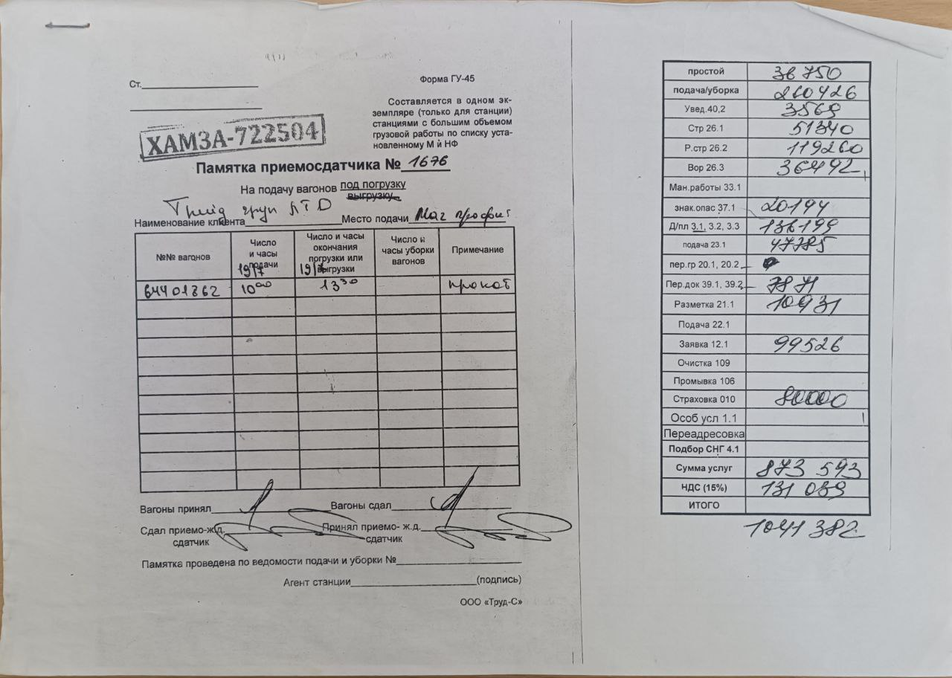

Slide 5
Turli xil transport turlari bo‘yicha transport variantlarini taqqoslashda asosiy ko‘rsatkichlar quyidagilardir:
• ekspluatatsion xarajatlar darajasi (transport xarajatlari);
• kapital qo‘yilmalar hajmi;
• harakatlanish tezligi va yetkazib berish vaqti;
• tashish va o‘tkazuvchanlik qobiliyati;
• turli sharoitlarda transportni ta’minlashda safarbarlik darajasi;
• tashishlarning ishonchliligi va uzluksizligi, ularning muntazamligi;
• tashiladigan yuk va bagaj xavfsizligi kafolatlari;
• transport vositalaridan samarali foydalanish shartlari, yuk ortish-tushirish ishlarini mexanizatsiyalashtirish va avtomatlashtirish darajasi.

Slide 6
Транспорт тури | Транспортнинг ўзига хос хусусиятлари
 | Афзалликлари | Камчиликлари
1 | 2 | 3
Темир йўл транспорти | Юқори ўтказувчанлик ва ташувчанлик қобилияти, ташишларнинг мунтазамлиги ва таннархининг пастлиги. Узоқ масофага юкларни нисбатан тез етказиб бериш. Юк ортиш ва тушириш ишлари қулай тарзда ташкил этилган. Юкларни ташиш баҳосида чегирмалар мавжудлиги. | Йўлларни қуришга йирик капитал харажатлар, металл сарфи. ташиш тезлигининг нисбатан пастлиги, юкни сақланиш даражасининг пастлиги, операторлар сонининг чекланганлиги.
Денгиз транспорти | Юкларни қитъалараро оммавий ташишни таъминлайди, таннархнинг пастлиги, амалда чекланмаган ўтказиш қобилияти | Порт хўжалигини яратишга катта капитал харажатлар, иқлим, навигация ва сиёсий шароитларига боғлиқлик. Етказиб бериш тезлиги паст.
Автомобиль транспорти | Юқори маневрлик, мослашувчанлик, динамиклик. Доимий етказиб беришни таъминлайди. Маҳсулотни қадоқлашга нисбатан кам талаблар,унчалик катта бўлмаган капитал қўйилмалар | Паст ташувчанлик ва ўтказувчанлик қобилияти, ташишлар таннархининг нисбатан юқорилиги Об-ҳаво ва йўл шароитларига боғлиқлик.
Ҳаво транспорти | Етказиб бериш тезлигининг юқорилиги, энг қисқа бориш йўли. Юкларнинг юқори хавфсизлиги. | Катта капитал қўйилмалар, ташишлар таннархининг юқорилиги
Қувур транспорти | Ташиш таннархининг пастлиги. Юқори иш иш унумдорлиги (ўтказувчанлик). Юкларнинг юқори хавфсизлиги. Нисбатан пастроқ капитал сиғими. | Чекланган юк турлари (газ, нефт маҳсулотлари, хом ашё эмульсиялари). Кичик ҳажмдаги юкларни ташишнинг иложи йўқлиги.
Транспортнинг ҳар хил турларини йириклаштирилган солиштирма логистик тавсифлари

Slide 7
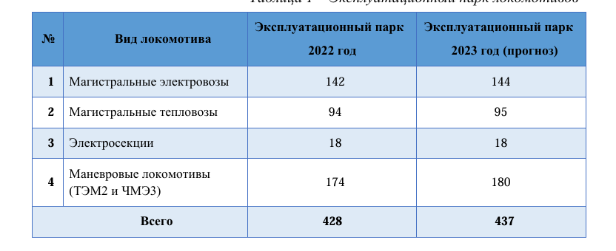

Slide 8
